Slide 1

Corso di Aggiornamento per l’anno 2023/2024 in materia di prevenzione incendi finalizzato al mantenimento dell’iscrizione dei professionisti agli elenchi del Ministero dell’Interno ai sensi dell’Art. 7 del D.M. 5 agosto 2011
D.M. 22 novembre 2022
Capitolo V.15 - Attività di intrattenimento e di spettacolo a carattere pubblico

Slide 2
V.15 - Attività di intrattenimento e di spettacolo a carattere pubblico
Elenco Argomenti
  V.15 «Attività di intrattenimento e di spettacolo a carattere pubblico» – D.M. 22 novembre 2022
Obiettivi
  Cenni in merito al campo di applicazione, struttura del documento e alle modalità applicative

Slide 3
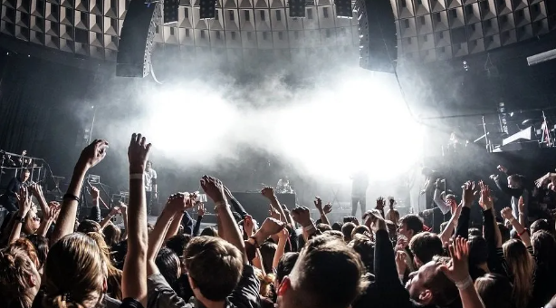
V.15 - Attività di intrattenimento e di spettacolo a carattere pubblico
Approvazione di norme tecniche di prevenzione incendi per le attività di intrattenimento e di spettacolo a carattere pubblico
La “RTV Attività di intrattenimento e di spettacolo a carattere pubblico” è stata introdotta con D.M. 22 novembre 2022: “Approvazione di norme tecniche di prevenzione incendi per le attività di intrattenimento e di spettacolo a carattere pubblico”.
Il decreto è stato pubblicato in G.U. n. 282 del 2 dicembre 2022.
È entrato in vigore il 1 gennaio 2023.

Slide 4
V.15 - Attività di intrattenimento e di spettacolo a carattere pubblico
SCOPO E CAMPO DI APPLICAZIONE
Il capitolo V.15 (attività di intrattenimento e di spettacolo a carattere pubblico), della sezione V dell’allegato 1 al D.M. 3 agosto 2015, ha esteso il campo di applicazione del codice ai locali di spettacolo e di trattenimento (Attività n. 65 dell’allegato I del D.P.R. 1 agosto 2011, n.151-limitatamente ai locali di spettacolo e di trattenimento).
N. | ATTIVITA’ | CATEGORIA
 |  | A | B | C
65 | Locali di spettacolo e di trattenimento in genere, impianti e centri sportivi, palestre, sia a carattere pubblico che privato, con capienza superiore a 100 persone, ovvero di superficie lorda in pianta al chiuso superiore a 200 m². Sono escluse le manifestazioni temporanee, di qualsiasi genere, che si effettuano in locali o luoghi aperti al pubblico. |  | fino a 200 persone | oltre 200 persone

Slide 5
V.15 - Attività di intrattenimento e di spettacolo a carattere pubblico
SCOPO E CAMPO DI APPLICAZIONE
Le norme tecniche si possono ap­plicare in alternativa alle specifiche norme tecniche di prevenzione incendi (D.M. 19 agosto 1996) nonché anche alle attività a carattere temporaneo.
In particolare si possono ap­plicare alle attività di intrattenimento e di spettacolo a carattere pubblico, svolte al chiuso o all’aperto, di cui al numero 65 dell’allegato I del D.P.R. 1 agosto 2011, di nuova realizzazione e a quelle esistenti al 1° gennaio 2023 (data di entrata in vigore del decreto).
La regola tecnica verticale non si applica ai luoghi non delimitati, alle attrazioni di spettacolo viaggiante e agli esercizi pubblici, come bar o ristoranti, con impiego strumenti musicali, karaoke, ecc, in assenza dell’aspetto danzante o di spettacolo o di spazi appositamente allestiti per assistere allo spettacolo o per danzare.
n.b. Cosa si intende per spettacolo viaggiante?
Per spettacolo viaggiante si intendono le attività spettacolari, i trattenimenti e le attrazioni allestite per mezzo di attrezzature mobili, ovvero i parchi divertimento allestiti per un periodo di tempo predeterminato o in maniera stabile, sia all'aperto che al chiuso, in area privata (aree parrocchiali, aree, giostre, fiere….)

Slide 6
V.15 - Attività di intrattenimento e di spettacolo a carattere pubblico
NORME ALTERNATIVE
Alle attività di intrattenimento e di spettacolo a carattere pubblico per le quali vengono applicate le norme tecniche del Codice di prevenzione incendi non si applica il D.M. 19 agosto 1996 recante «Approvazione della regola tecnica di prevenzione incendi per la progettazione, co­struzione ed esercizio dei locali di intrattenimento e di pubblico spettacolo» nonché le seguenti disposizioni:
D.M. 30 novembre 1983 recante «Termini, definizioni generali e simboli grafici di prevenzione incendi».
D.M. 31 marzo 2003 recante «Requisiti di reazione al fuoco dei materiali costituenti le condotte di distribuzione e ripresa dell’aria degli impianti di condizionamento e ventilazione».
D.M. 3 novembre 2004 recante «Disposizioni relative all’installazione ed alla manutenzione dei dispositivi per l’apertura delle porte installate lungo le vie di esodo, relativamente alla sicurezza in caso di incendio».
D.M. 15 marzo 2005 recante «Requisiti di reazione al fuoco dei prodotti da costruzione installati in attività disciplinate da specifiche disposizioni tecniche di prevenzione incendi in base al sistema di classificazione europeo».
D.M. 15 settembre 2005 recante «Approvazione della regola tecnica di prevenzione incendi per i vani degli impianti di sollevamento ubicati nelle attività soggette ai controlli di prevenzione incendi».

Slide 7
V.15 - Attività di intrattenimento e di spettacolo a carattere pubblico
NORME ALTERNATIVE
D.M. 16 febbraio 2007 recante «Classificazione di resistenza al fuoco di prodotti ed elementi costruttivi di opere da costruzione».
D.M. 9 marzo 2007 recante «Prestazioni di resistenza al fuoco delle costruzioni nelle attività soggette al controllo del Corpo nazionale dei vigili del fuoco».
D.M. 20 dicembre 2012 recante «Regola tecnica di prevenzione incendi per gli impianti di protezione attiva contro l’incendio installati nelle attività soggette ai controlli di prevenzione incendi».
In alternativa alle norme tecniche del Codice è fatta salva la possibilità di applicare il D.M. 19 agosto 1996 per l’attività 65 (limitatamente ai locali di spettacolo e di trattenimento) di cui all’allegato I del D.P.R. 1 agosto 2011, n. 151 nonché le disposizioni sopra indicate.
Naturalmente, come previsto dal codice di prevenzione incendi, non sono previsti adempimenti per le attività in regola con gli adempimenti di cui agli articoli 3, 4 e 7 del D.P.R. 1 agosto 2011, n. 151.

Slide 8
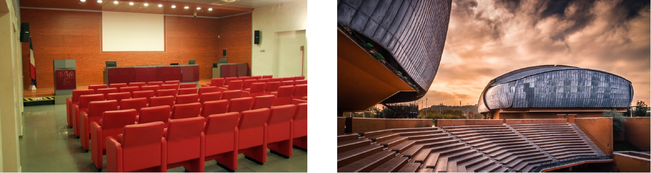
V.15 - Attività di intrattenimento e di spettacolo a carattere pubblico
DEFINIZIONI
- Attività di intrattenimento e di spettacolo: attività destinate a intrattenimenti e attrazioni a carattere pubblico soggette alla disciplina del regio decreto 18 giugno 1931 n. 773.
AUDITORI E SALE CONVEGNO:
LOCALI DESTINATI A CONCERTI, CONFERENZE, CONGRESSI E SIMILI

Slide 9
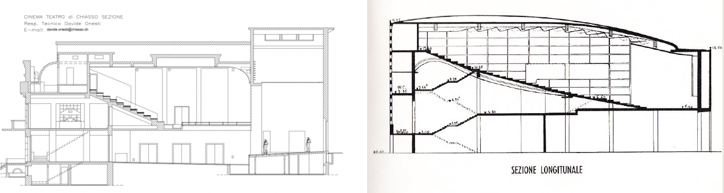
V.15 - Attività di intrattenimento e di spettacolo a carattere pubblico
DEFINIZIONI
- Attività di intrattenimento e di spettacolo: attività destinate a intrattenimenti e attrazioni a carattere pubblico soggette alla disciplina del regio decreto 18 giugno 1931 n. 773.
CINEMA-TEATRI
LOCALI DESTINATI PREVALENTEMENTE A PROIEZIONI CINEMATOGRAFICHE ED ATTREZZATI CON SCENA PER LO SVOLGIMENTO DI RAPPRESENTAZIONI TEATRALI E SPETTACOLI IN GENERE
CINEMATOGRAFI
LOCALI, CON O SENZA SEMPLICE PEDANA, DESTINATI PREVALENTEMENTE A PROIEZIONI CINEMATOGRAFICHE

Slide 10
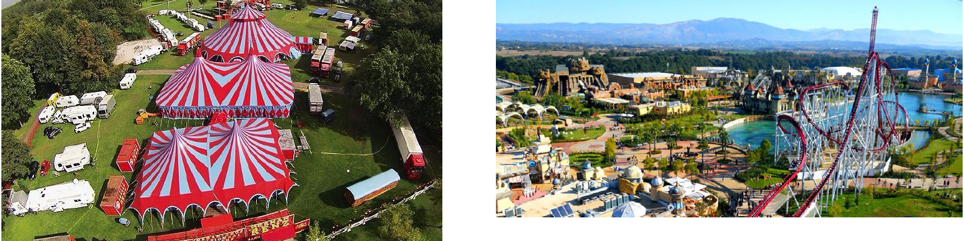
V.15 - Attività di intrattenimento e di spettacolo a carattere pubblico
DEFINIZIONI
- Attività di intrattenimento e di spettacolo: attività destinate a intrattenimenti e attrazioni a carattere pubblico soggette alla disciplina del regio decreto 18 giugno 1931 n. 773.
CIRCHI
LOCALI DESTINATI ALLA PRESENTAZIONE AL PUBBLICO DI MANIFESTAZIONI DI ABILITÀ, FORZA E CORAGGIO, CON O SENZA L’INTERVENTO DI ANIMALI FEROCI O DOMESTICI
SPETTACOLI VIAGGIANTI E PARCHI DI DIVERTIMENTI
LUOGHI DESTINATI AD ATTIVITÀ SPETTACOLARI, TRATTENIMENTI O ATTRAZIONI, ALLESTITI MEDIANTE ATTREZZATURE MOBILI, ALL’APERTO, OVVERO IN PARCHI PERMANENTI

Slide 11
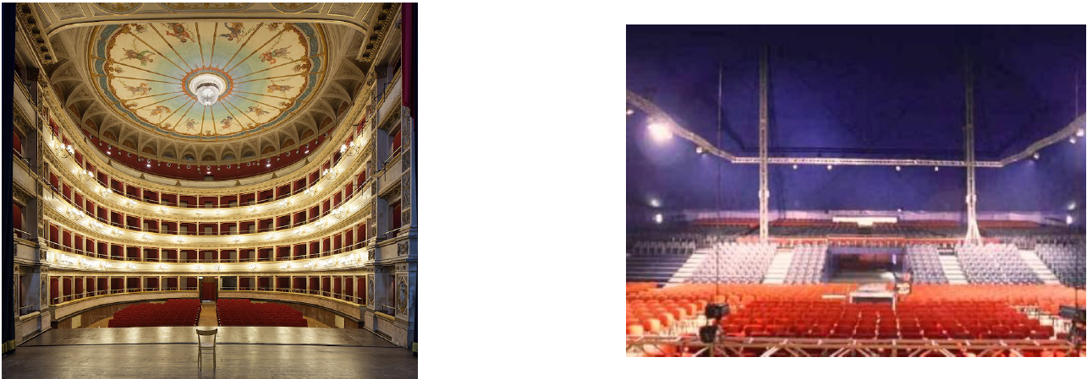
V.15 - Attività di intrattenimento e di spettacolo a carattere pubblico
DEFINIZIONI
- Attività di intrattenimento e di spettacolo: attività destinate a intrattenimenti e attrazioni a carattere pubblico soggette alla disciplina del regio decreto 18 giugno 1931 n. 773.
TEATRI
LOCALI IN CUI SI PRESENTANO AL PUBBLICO SPETTACOLI LIRICI, DRAMMATICI, COREOGRAFICI, DI RIVISTA E VARIETÀ, CARATTERIZZATI DALLA SCENA, IVI COMPRESI I LOCALI DESTINATI A RIPRESE CINEMATOGRAFICHE E/O TELEVISIVE CON PRESENZA DI PUBBLICO
TEATRI TENDA
LOCALI CON COPERTURA A TENDA DESTINATI A SPETTACOLI VARI

Slide 12
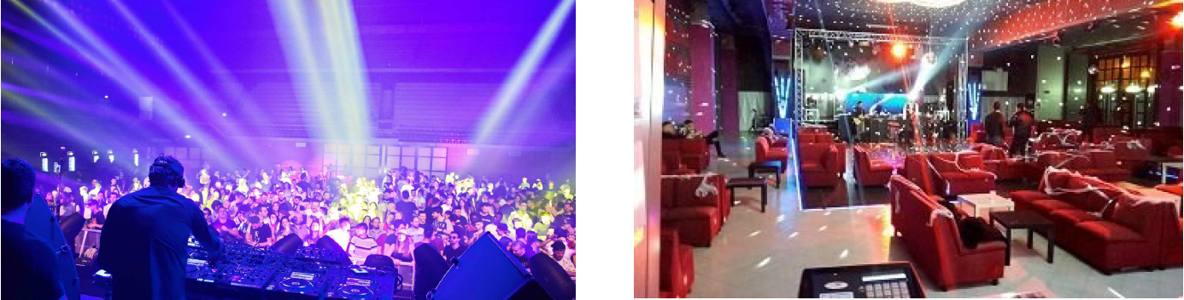
V.15 - Attività di intrattenimento e di spettacolo a carattere pubblico
DEFINIZIONI
- Attività di intrattenimento e di spettacolo: attività destinate a intrattenimenti e attrazioni a carattere pubblico soggette alla disciplina del regio decreto 18 giugno 1931 n. 773.
SALE DA BALLO E DISCOTECHE
LOCALI DESTINATI A TRATTENIMENTI DANZANTI
LOCALI DI TRATTENIMENTO
LOCALI DESTINATI A TRATTENIMENTI ED ATTRAZIONI VARIE, AREE UBICATE IN ESERCIZI PUBBLICI ED ATTREZZATURE PER ACCOGLIERE SPETTACOLI

Slide 13
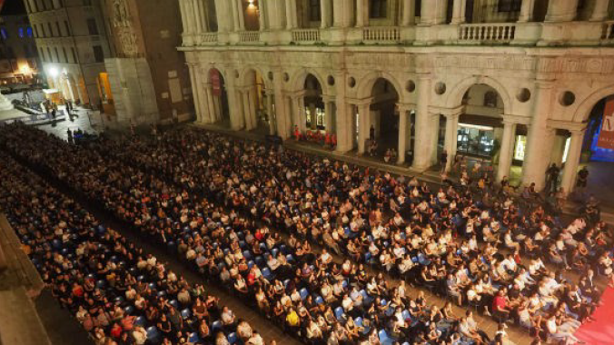
V.15 - Attività di intrattenimento e di spettacolo a carattere pubblico
DEFINIZIONI
- Attività di intrattenimento e di spettacolo: attività destinate a intrattenimenti e attrazioni a carattere pubblico soggette alla disciplina del regio decreto 18 giugno 1931 n. 773.
LUOGHI ALL’APERTO
LUOGHI UBICATI IN DELIMITATI SPAZI ALL’APERTO ATTREZZATI CON IMPIANTI APPOSITAMENTE DESTINATI A SPETTACOLI O INTRATTENIMENTI E CON STRUTTURE APPOSITE PER LO STAZIONAMENTO DEL PUBBLICO

Slide 14
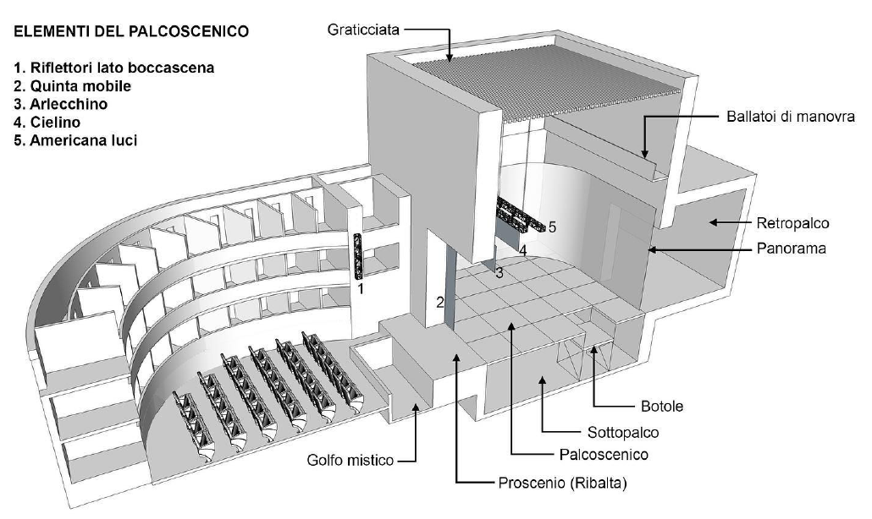
V.15 - Attività di intrattenimento e di spettacolo a carattere pubblico
DEFINIZIONI
- Complessi multifunzionali: attività comprendenti ambiti di intrattenimento e di spettacolo ed ulteriori ambiti con attività diverse, caratterizzati da organicità funzionale, anche afferenti a diversi soggetti responsabili (ad esempio attività quali cinema, auditorium, sale convegni, …, inseriti in centri commerciali o poli fieristici).
- Sala: ambito dell’attività destinato agli spettatori o agli avventori per assistere o partecipare a intrattenimenti o spettacoli vari.

Slide 15
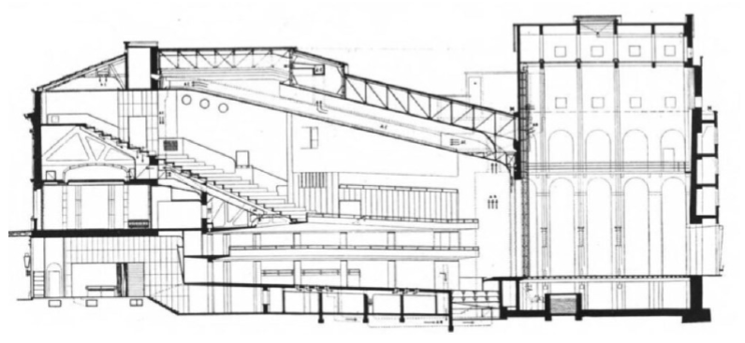
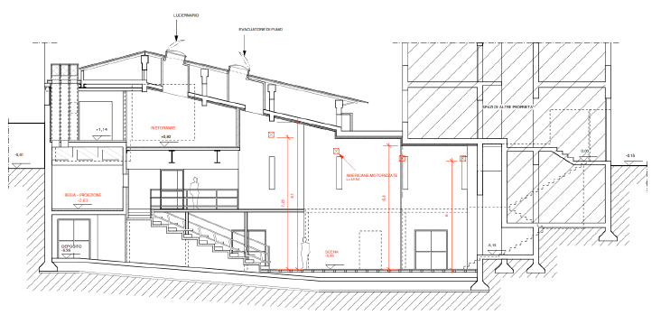
V.15 - Attività di intrattenimento e di spettacolo a carattere pubblico
DEFINIZIONI
- Scena: ambito dell’attività destinato alla rappresentazione di spettacoli; la scena comprende il palcoscenico, gli scenari, le ulteriori attrezzature e gli allestimenti necessari all’effettuazione di rappresentazioni teatrali e di spettacoli in genere.
In relazione all’ubicazione, la scena può essere:
a. di tipo separato dalla sala, quando è separata dalla sala e dai locali di servizio e retropalco con elementi resistenti al fuoco, ad eccezione del boccascena ammesso aperto con la sala;
b. di tipo integrato nella sala, quando costituisce un unico ambito con la sala.

Slide 16
V.15 - Attività di intrattenimento e di spettacolo a carattere pubblico
DEFINIZIONI
- Deposito di servizio alla scena: locale destinato a ricevere gli scenari e le attrezzature per lo spettacolo in programmazione.

Slide 17
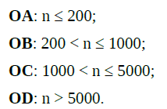
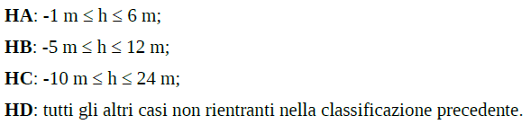
V.15 - Attività di intrattenimento e di spettacolo a carattere pubblico
CLASSIFICAZIONI
In relazione al numero degli occupanti n:
In relazione alla quota dei piani h accessibili al pubblico:
Per ambiti con più piani (es. tribune, gradinate, …), si considera la quota più sfavorevole dei piani accessibili al pubblico.

Slide 18
V.15 - Attività di intrattenimento e di spettacolo a carattere pubblico
CLASSIFICAZIONE DELLE AREE
TA1: ambiti non aperti al pubblico adibiti a sale prove o camerini, di superficie > 100 m²;
TA2: ambiti non aperti al pubblico adibiti a camerini o servizi, comunicanti direttamente con la scena, di superficie complessiva > 50 m² (ai fini della classificazione TA2 devono essere sommate le superfici dei camerini e dei locali servizi direttamente comunicanti con la scena, anche se posti distanziati e di singola superficie ≤ 50 m²);
TA3: ambiti non aperti al pubblico adibiti ad uffici o servizi, di superficie > 200 m²;
TO1: ambiti al chiuso ed accessibili al pubblico;
TO2: ambiti, comprensivi delle relative vie d’esodo, all’aperto ed accessibili al pubblico;
TK1: ambiti dove si effettuano lavorazioni pericolose ai fini dell’incendio o dell’esplosione, di superficie > 100 m² (laboratori ed attrezzerie per le scenografie, …);
TK2: scena di tipo separato;
TM1: depositi con carico di incendio specifico qf > 600 MJ/m², aventi superficie > 200 m²;
TM2: depositi con carico di incendio specifico qf > 1200 MJ/m²;

Slide 19
V.15 - Attività di intrattenimento e di spettacolo a carattere pubblico
CLASSIFICAZIONE DELLE AREE
TM3: depositi di servizio alla scena di superficie > 50 m²;
TT1: locali in cui siano presenti quantità significative di apparecchiature elettriche ed elettroniche, locali tecnici rilevanti ai fini della sicurezza antincendio (CED, sala server, cabine elettriche, …);
TT2: aree destinate alla ricarica di accumulatori elettrici di trazione (muletti, transpallet, macchine per la pulizia con uomo a bordo, …);
TZ: altre aree non ricomprese nelle precedenti (cabine per la proiezione di film su supporto combustibile, …);
- Sono considerate aree a rischio specifico (capitolo V.1) almeno le seguenti aree: TK1, TM2 e TM3.
- È ammessa la classificazione in relazione al numero degli occupanti della singola sala dell’attività, quando le sale ed i relativi ambiti (es. foyer, connettivi, …) siano funzionalmente indipendenti, compartimentati ed abbiano sistemi d’esodo indipendenti.

Slide 20
V.15 - Attività di intrattenimento e di spettacolo a carattere pubblico
VALUTAZIONE DEL RISCHIO DI INCENDIO
- La progettazione della sicurezza antincendio deve essere effettuata attuando la metodologia di cui al capitolo G.2 (nei luoghi occasionalmente dedicati ad attività di pubblico spettacolo (es. piazze, …), il progettista considera il rischio determinato da eventuali ulteriori aspetti di contesto, quali ad esempio: arredo urbano, interferenze con attività limitrofe, punti di somministrazione di cibo e bevande, delimitazioni e barriere alla libera circolazione determinate da altre esigenze (es. antintrusione, protezione di impianti tecnologici, …).
- L’impiego di articoli pirotecnici, fiamme libere, sostanze o miscele pericolose, armi scenografiche deve essere oggetto di specifica valutazione del rischio ed autorizzato secondo le procedure di legge.
- Gli allestimenti e gli impianti temporanei, privi di normativa di riferimento, devono essere oggetto di specifica valutazione del rischio.

Slide 21
V.15 - Attività di intrattenimento e di spettacolo a carattere pubblico
PROFILI DI RISCHIO
I profili di rischio sono determinati secondo la metodologia di cui al capitolo G.3.
Capitolo G.3 Determinazione dei profili di rischio delle attività Definizione dei profili di rischio
Profilo di rischio Rvita
Determinazione
Profili di rischio Rvita per alcune tipologie di destinazione d’uso Profilo di rischio Rbeni
Profilo di rischio Rambiente
Rvita (δ_{occ}, δ_{α}):
Attività di intrattenimento e di spettacolo a carattere pubblico
(occupanti in stato di veglia che non hanno familiarità con l’edificio e con velocità di crescita dell’incendio media o rapida)
Rvita = B2 – B3

Slide 22
V.15 - Attività di intrattenimento e di spettacolo a carattere pubblico
STRATEGIA ANTINCENDIO
Devono essere applicate tutte le misure antincendio della RTO attribuendo i livelli di prestazione secondo i criteri definiti.
Sono riportate, per alcune misure antincendio, indicazioni complementari o sostitutive alle soluzioni conformi previste nella RTO.
S.1 Reazione al fuoco
S.2 Resistenza al fuoco
S.3 Compartimentazione
S.4 Esodo
S.5 Gestione della sicurezza antincendio
S.6 Controllo dell'incendio
S.7 Rivelazione ed allarme
S.8 Controllo di fumi e calore
S.9 Operatività antincendio
S.10 Sicurezza degli impianti tecnologici e di servizio

Slide 23
V.15 - Attività di intrattenimento e di spettacolo a carattere pubblico
REAZIONE AL FUOCO
Nelle vie d’esodo verticali, passaggi di comunicazione delle vie d’esodo orizzontali (es. corridoi, atri, spazi calmi, filtri, …) devono essere impiegati materiali appartenenti almeno al gruppo GM2 di reazione al fuoco (capitolo S.1).
Nelle sale delle aree TO1 (ambiti al chiuso ed accessibili al pubblico ):
a. devono essere impiegati materiali appartenenti almeno al gruppo GM2 di reazione al fuoco;
b. per le pavimentazioni, possono essere impiegati materiali appartenenti gruppo GM3 di reazione al fuoco;
c. per le pavimentazioni in legno, è ammesso omettere i requisiti di reazione al fuoco, in assenza di condotte di ventilazione o riscaldamento, condutture elettriche sottostanti.
Anche nel caso di scena integrata, è ammesso omettere i requisiti di reazione al fuoco delle pavimentazioni in legno del palcoscenico (per il capitolo S.1 è altresì ammesso omettere i requisiti di reazione al fuoco per materiale scenico non incluso in quinte, velari, tendaggi e simili)
Nelle aree TO2 (ambiti, all’aperto ed accessibili al pubblico) e per le strutture vulnerabili in condizioni d’incendio possono essere impiegati materiali del gruppo GM3 (come specificato nel capitolo S.2, le strutture vulnerabili in condizioni d’incendio sono ad esempio: tensostrutture, tunnel mobili, strutture a tenda, …).

Slide 24
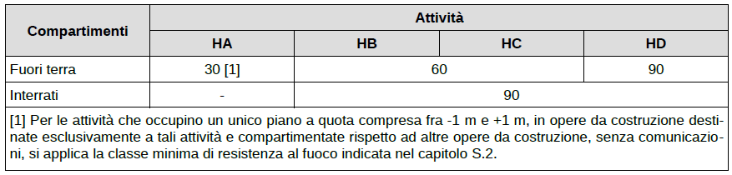
V.15 - Attività di intrattenimento e di spettacolo a carattere pubblico
RESISTENZA AL FUOCO
Classe di resistenza al fuoco minima:
Le indicazioni della precedente tabella non si applicano alle strutture vulnerabili in condizioni d’incendio con carico di incendio specifico di progetto qf,d ≤ 200 MJ/m2.

Slide 25
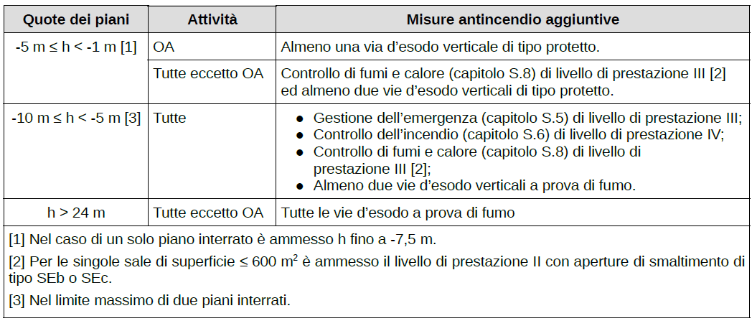
V.15 - Attività di intrattenimento e di spettacolo a carattere pubblico
COMPARTIMENTAZIONE
Le aree TO1, TA1 sale prove o camerini devono rispettare le quote di piano, le limitazioni e le misure antincendio della tabella V.15-2.

Slide 26
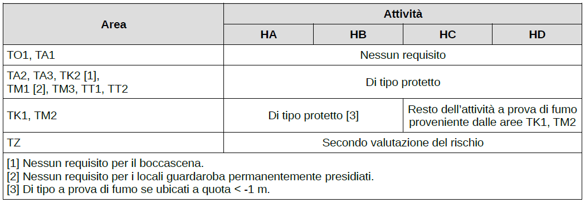
V.15 - Attività di intrattenimento e di spettacolo a carattere pubblico
COMPARTIMENTAZIONE
Le aree dell’attività devono avere le caratteristiche di compartimentazione (capitolo S.3) previste in tabella V.15-3.

Slide 27
V.15 - Attività di intrattenimento e di spettacolo a carattere pubblico
COMPARTIMENTAZIONE
Per ciascuna sala:
a. non si applicano i limiti della massima superficie lorda dei compartimenti del capitolo S.3;
b. è ammessa la compartimentazione multipiano del capitolo S.3 indipendentemente dalle quote dei piani accessibili al pubblico (ad esempio: per i piani dei soppalchi, delle gallerie, delle gradinate, dei loggioni, …)
Ove sia dimostrata necessità funzionale, sono ammesse le seguenti comunicazioni:
a. di tipo a prova di fumo, tra l’attività ed altre attività con sistemi d’esodo indipendenti;
b. di tipo a prova di fumo, tra l’attività classificata OA+HA o OA+HB ed altre attività civili con sistemi d’esodo comuni;
c. di tipo protetto con chiusure almeno E 30-Sa, tra l’attività ed altre attività civili con sistemi d’esodo indipendenti;
d. di tipo protetto, tra l’attività ed altre attività dei complessi multifunzionali con sistemi d’esodo comuni;
e. senza requisiti di compartimentazione:
i. tra l’attività classificata OA+HA ed altre attività dei complessi multifunzionali con sistemi d’esodo comuni;
ii. tra l’attività dotata di controllo dell’incendio (capitolo S.6) di livello di prestazione V e di controllo fumo e calore (capitolo S.8) di livello di prestazione III ed altre attività dei complessi multifunzionali con sistemi d’esodo comuni.

Slide 28
V.15 - Attività di intrattenimento e di spettacolo a carattere pubblico
ESODO
Il sistema d’esodo delle aree TO1 e TO2:
a. non può prevedere tornelli;
b. non può prevedere porte ad apertura automatica, in caso di occupanti prevalentemente in piedi e densità d’affollamento > 0,7 pp/m2;
c. non deve attraversare le altre tipologie di aree classificate al paragrafo V.15.3 comma 2.

Slide 29
V.15 - Attività di intrattenimento e di spettacolo a carattere pubblico
GESTIONE DELLA SICUREZZA ANTINCENDIO
La GSA in esercizio deve prevedere verifica prima dell’apertura al pubblico dell’attività e successiva sorveglianza, in particolare di locali e vie d’esodo, sistemi di protezione attiva ed impianti rilevanti ai fini della sicurezza antincendio.
Nelle attività di tipo OC+HC, OC+HD o OD il centro di gestione delle emergenze deve essere ubicato in apposito locale ad uso esclusivo (capitolo S.5).

Slide 30
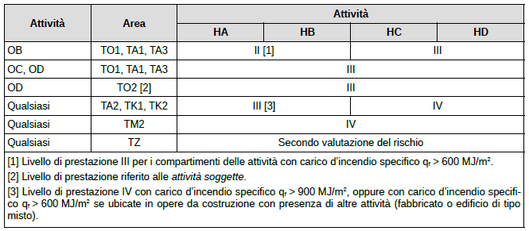
V.15 - Attività di intrattenimento e di spettacolo a carattere pubblico
CONTROLLO DELL’INCENDIO
Le attività devono essere dotate di misure di controllo dell’incendio (capitolo S.6) secondo i livelli di prestazione previsti in tabella V.15-4.

Slide 31
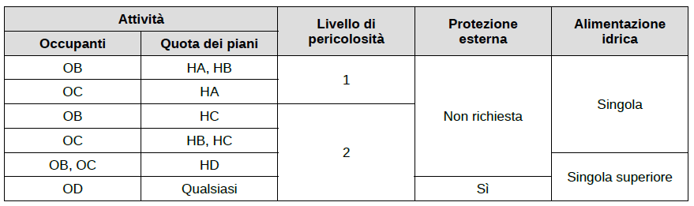
V.15 - Attività di intrattenimento e di spettacolo a carattere pubblico
CONTROLLO DELL’INCENDIO
Ai fini della eventuale applicazione della norma UNI 10779 (rete idranti), devono essere adottati i parametri di progettazione minimi riportati in tabella V.15-5.
Livello 1
Aree nelle quali la quantità e/o la combustibilità dei materiali presenti sono basse e che presentano comunque basso pericolo d’incendio in termini di probabilità d’innesco, velocità di propagazione delle fiamme e possibilità di controllo dell’incendio da parte delle squadre di emergenza
Livello 2
Aree nelle quali c’è una presenza non trascurabile di materiali combustibili e che presentano un moderato pericolo d’incendio come probabilità d’innesco, velocità di propagazione di un incendio e possibilità di controllo dell’incendio stesso da parte delle squadre di emergenza
Livello 3
Sono le aree nelle quali c’è una notevole presenza di materiali combustibili e che presentano un alto pericolo d’incendio in termini di probabilità d’innesco, velocità di propagazione di un incendio e possibilità di controllo dell’incendio da parte delle squadre di emergenza

Slide 32
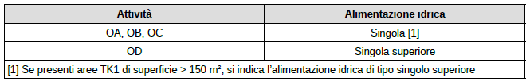
V.15 - Attività di intrattenimento e di spettacolo a carattere pubblico
CONTROLLO DELL’INCENDIO
Per la progettazione dell’eventuale impianto automatico di controllo o estinzione dell’incendio di tipo sprinkler secondo la norma UNI EN 12845 devono essere adottati i parametri riportati in tabella V.15-6.

Slide 33
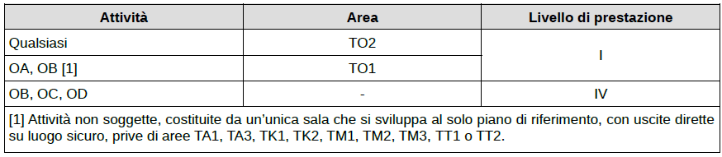
V.15 - Attività di intrattenimento e di spettacolo a carattere pubblico
RIVELAZIONE ED ALLARME
Le attività devono essere dotate di misure di rivelazione ed allarme (capitolo S.7) secondo i livelli di prestazione in tabella V.15-7 (ad esempio, sono ammesse soluzioni alternative alla funzione A degli IRAI (rivelazione automatica dell’incendio) nelle sale con impieghi di effetti scenici che possano comportare falsi allarmi, ad esempio: discoteche, teatri, complessi multifunzionali, …)

Slide 34
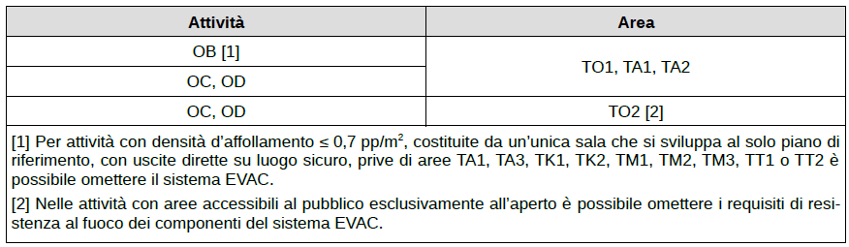
V.15 - Attività di intrattenimento e di spettacolo a carattere pubblico
RIVELAZIONE ED ALLARME
Deve essere previsto il sistema EVAC (impianto di diffusione sonora) per le aree dell’attività della tabella V.15-8.

Slide 35
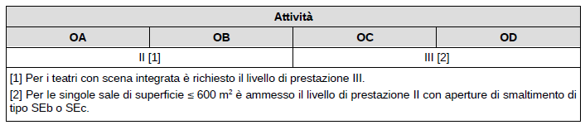
V.15 - Attività di intrattenimento e di spettacolo a carattere pubblico
CONTROLLO DI FUMI E CALORE
Le aree TO1 delle attività devono essere dotate di misure di controllo fumi e calore (capitolo S.8) secondo i livelli di prestazione della tabella V.15-9.
Le indicazioni precedenti non si applicano alle attività svolte in strutture vulnerabili in condizioni d’incendio.
Nelle aree TK2 deve essere installato un sistema di evacuazione di fumi e calore (SEFC), proteggendo le aree limitrofe (es. platea, servizi, foyer, …) tramite compartimenti a soffitto appositamente dimensionati, ad esempio secondo le norme UNI 9494 (SENFC).

Slide 36
V.15 - Attività di intrattenimento e di spettacolo a carattere pubblico
SICUREZZA IMPIANTI TECNOLOGICI
I gas refrigeranti degli impianti centralizzati di climatizzazione e condizionamento (capitolo S.10) inseriti in aree TO1 e TA1 devono essere classificati A1 o A2L secondo ISO 817.
Gli impianti di produzione calore alimentati a combustibili solidi, liquidi o gassosi di potenza ≤ 35 kW devono essere ubicati all’esterno delle attività oppure in compartimenti di classe di resistenza al fuoco ≥ 30.
Gli impianti temporanei non devono costituire causa di inciampo negli ambiti aperti al pubblico. Devono essere realizzati tenendo conto delle prevedibili sollecitazioni ambientali, con particolare riferimento al rischio di danneggiamento meccanico. Prima del loro utilizzo, devono essere sottoposti a verifica secondo le norme tecniche di riferimento.

Slide 37
V.15 - Attività di intrattenimento e di spettacolo a carattere pubblico
ALTRE INDICAZIONI
È vietato l’impiego di apparecchi riscaldanti con resistenza elettrica in vista.

Slide 38

V.15 - Attività di intrattenimento e di spettacolo a carattere pubblico

Slide 39
Arrivederci e grazie per l’attenzione

